Slide 1
ГБОУ ЦО № 1863
2 «В» КЛАСС города Москвы
Учитель : Стребкова В.А.

Slide 2
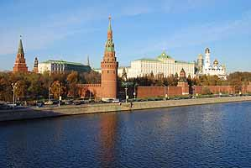
Московский Кремль

Slide 3
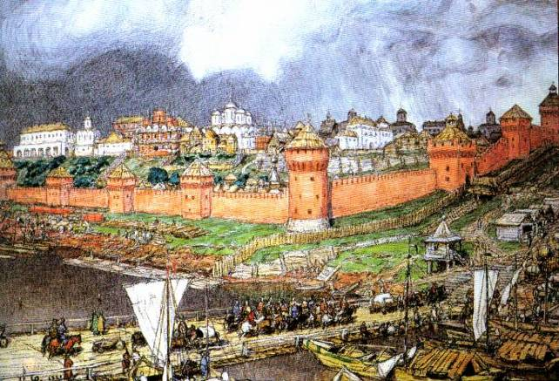
Московский кремль при Иване III

Slide 4
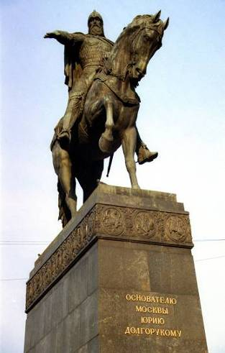
Мой взор мечтанья оросили:
Вновь – там , за башнями Кремля,
Неподражаемой России
Незаменимая земля .

Slide 5
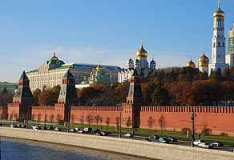
Вид на Кремль с Москвы - реки

Slide 6
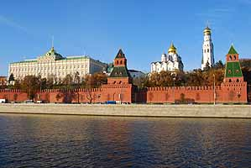
Набережная Москвы- реки

Slide 7
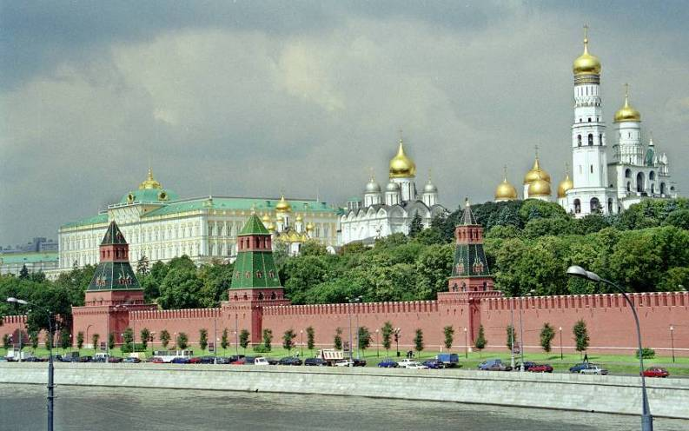

Slide 8
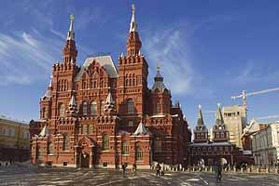
Исторический музей

Slide 9
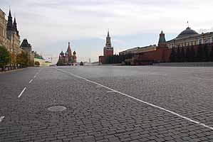
Красная Площадь

Slide 10
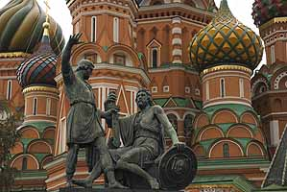
Памятник Минину и Пожарскому

Slide 11
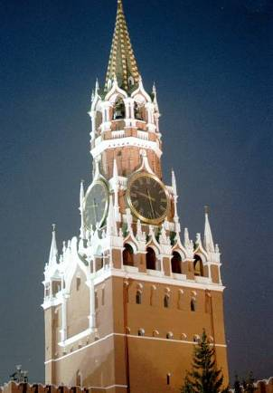
Спасская башня

Slide 12
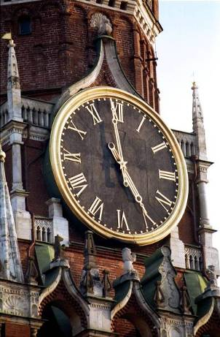
Часы весят 25 тонн. Часы имеют 4 циферблата диаметром более 6 метров, высота цифр – 72 см, длина часовой стрелки около 3 метров, минутной более 3 метров. Их заводят 2 раза в сутки.

Slide 13
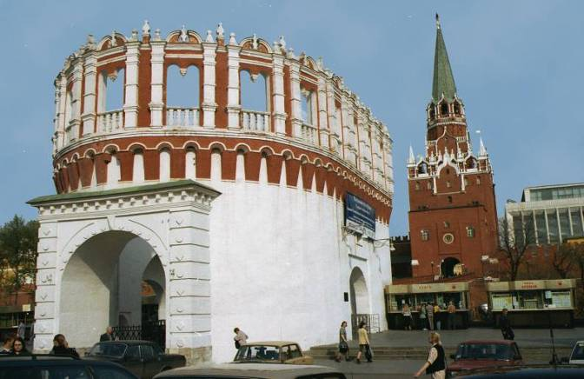
Кутафья башня

Slide 14
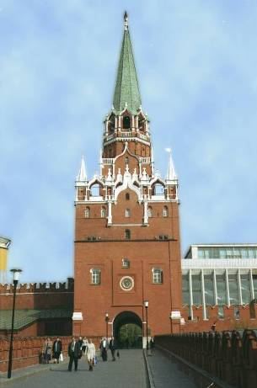
Троицкая башня
Высота башни 80 метров

Slide 15
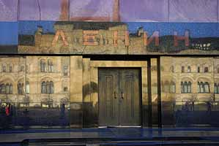
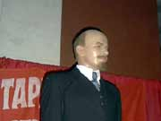
Мавзолей В.И.Ленина

Slide 16
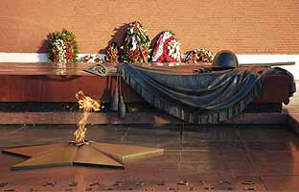
Могила Неизвестного солдата

Slide 17
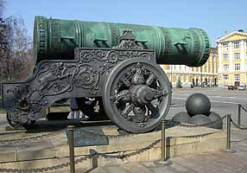
Царь -пушка

